Slide 1
Коренной перелом во Второй Мировой войне
История 11 класс

Slide 2
Понятие коренного перелома
-крупнейшие победы стран антигитлеровской коалиции, в ходе Второй мировой войны, в ходе которого стратегическая инициатива необратимо перешла к союзникам по антигитлеровской коалиции.
стратегическая инициатива- возможность планировать и навязывать противнику ход военных действий.

Slide 3
Сражения коренного перелома
Во второй Мировой войне:
Сражение под Эль Аламейном, Сражение у атолла Мидуэй
В Великой отечественной войне:
Сталинградская битва
Сражение на курской Дуге
Форсирование Днепра и освобождение Киева

Slide 4
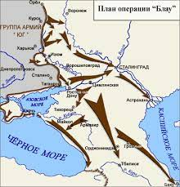
Сталинградская битва. Оборонительный этап
В соответствии с директивой главного командования вермахта № 45 от 23 июля 1942 г. и планом операции «Блау» группа армий «Юг» при подготовке к наступлению была разделена на две группы: группу армий «А» и группу армий «Б». Группе армий «А» (командующий – генерал-фельдмаршал В. Лист) была поставлена задача захватить Кавказ.
Как предписывалось директивой, «...на долю группы армий «Б» выпадает задача наряду с оборудованием оборонительных рубежей на реке Дон нанести удар по Сталинграду и разгромить сосредоточившуюся там группировку противника, захватить город, а также перерезать перешеек между Доном и Волгой и нарушить перевозки по реке.

Slide 5
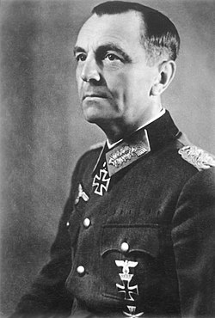
Сталинградская битва. Оборонительный этап
Из состава войск группы армий «Б» для захвата Сталинграда была выделена 6-я армия (командующий – генерал-полковник Ф. Паулюс).
Немецкое командование было настолько уверено в быстром захвате Сталинграда, что с 1 по 16 июля сократило состав 6-й армии с 20 до 14 дивизий.
Всего в 6-й армии к началу наступления насчитывалось 270 тыс. солдат и офицеров, около 3 тыс. орудий и минометов, около 500 танков, а с воздуха ее поддерживали 1200 боевых самолетов 4-го воздушного флота.
Ф. Паулюс.

Slide 6
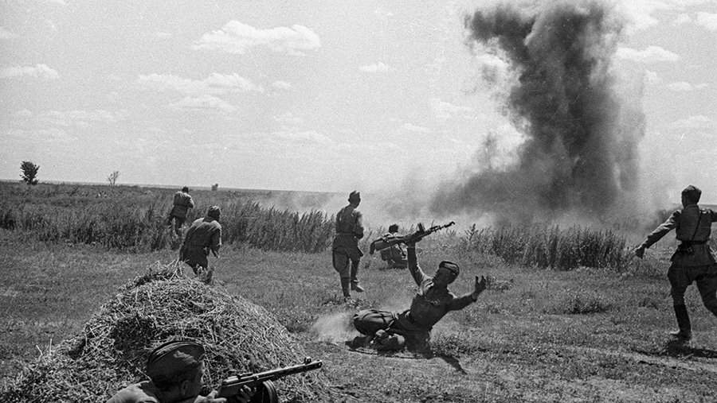
Сталинградская битва. Оборонительный этап
В Вражеское наступление непосредственно на Сталинград началось 17 июля 1942 года. Этот день стал началом Сталинградской битвы. Потеря Сталинграда поставила бы весь южный фланг советских войск в критическое положение.

Slide 7
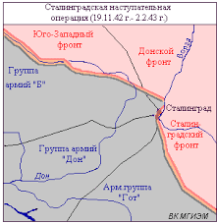
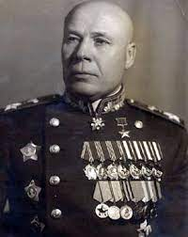
Сталинградская битва. Оборонительный этап
Войска Юго-Западного фронта понесли большие потери и не могли остановить продвижение немецко-фашистских войск на восток. Требовались срочные, решительные меры, чтобы организовать отпор противнику на сталинградском и кавказском направлениях. С этой целью решением Ставки Верховного Главнокомандования (ВГК) в тылу Юго-Западного и Южного фронтов были развернуты 62-я, 63-я и 64-я армии. 12 июля был образован новый Сталинградский фронт (командующий – Маршал Советского Союза С.К. Тимошенко), Общее руководство и координацию действий фронтов под Сталинградом по поручению Ставки ВГК осуществляли заместитель Верховного Главнокомандующего генерал армии Г.К. Жуков и начальник Генерального штаба генерал-полковник A.M. Василевский.

Slide 8
Приказ « Ни шагу назад»
Сталин 28 июля 1942 года подписал знаменитый приказ № 227, вошедший в историю под названием «Ни шагу назад!». В приказе констатировались быстрое продвижение немецких войск на юге и потери многих советских городов. риказ «О мерах по укреплению дисциплины и порядка в Красной Армии и запрещении самовольного отхода с боевых позиций» — приказ № 227 Народного комиссара обороны СССР И. В. Сталина от 28 июля 1942 года, в сокращённом виде зачитанный личному составу Красной армии.
«Враг бросает на фронт все новые силы и, не считаясь с большими для него потерями, лезет вперед, рвется вглубь Советского Союза, захватывает новые районы, опустошает и разоряет наши города и села, насилует, грабит и убивает советское население. Бои идут в районе Воронежа, на Дону, на юге у ворот Северного Кавказа. Немецкие оккупанты рвутся к Сталинграду, к Волге и хотят любой ценой захватить Кубань, Северный Кавказ с их нефтяными и хлебными богатствами. Враг уже захватил Ворошиловград, Старобельск, Россошь, Купянск, Валуйки, Новочеркасск, Ростов-на-Дону. Часть войск Южного фронта, идя за паникерами, оставила Ростов и Новочеркасск без серьезного сопротивления и без приказа Москвы, покрыв свои знамена позором», - сообщалось в документе.
Ставилась задача – во что бы то ни стало остановить противника:
«Надо в корне пресекать разговоры о том, что мы имеем возможность без конца отступать, что у нас много территории, страна наша велика и богата, населения много, хлеба всегда будет в избытке. Такие разговоры являются лживыми и вредными, они ослабляют нас и усиливают врага, ибо если не прекратим отступление, останемся без хлеба, без топлива, без металла, без сырья, без фабрик и заводов, без железных дорог. Из этого следует, что пора кончить отступление.
Ни шагу назад! Таким теперь должен быть наш главный призыв. Надо упорно, до последней капли крови защищать каждую позицию».

Slide 9
Приказ « Ни шагу назад»

Slide 10
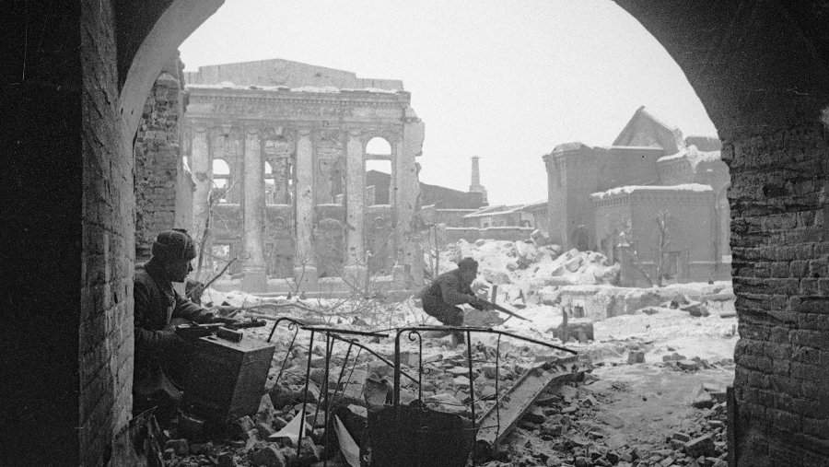
Бои в городе
Враг бросал под Сталинград всё новые силы, доведя число своих дивизий на этом направлении с 38 до 80. С юга для удара по городу была переброшена 4‑я танковая группа Гота Постепенно овладение Сталинградом превращалось из второстепенной в главную цель всей кампании вермахта.
А. Гитлер и его генералы были полны решимости взять один из важнейших городов советского государства, носящий имя его вождя.
Германская авиация 23 августа нанесла массированный бомбовый удар по городским кварталам. В огне пожарищ погибло более 40 тыс. сталинградцев. Нефть вылилась в Волгу и загорелась. Происходящее напоминало настоящий ад.
Развернулись бои за сталинградские кварталы. Основу обороны города составили соединения 62‑й армии генерала В. Чуйкова и 64‑й армии генерала М. Шумилова. Врагу не сдавали без боя ни одну улицу, ни один дом!

Slide 11
Бои в городе

Slide 12
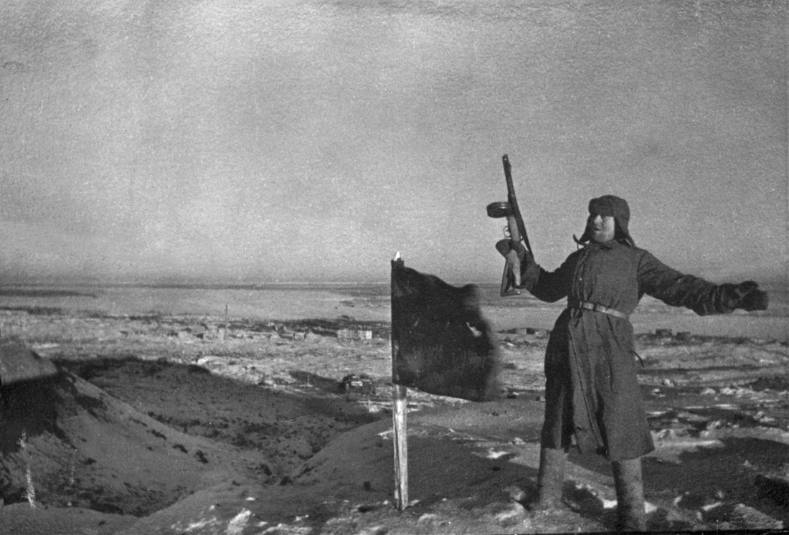
ГЕРОИ СТАЛИНГРАДА
Центром противостояния в Сталинграде стал Мамаев курган, с которого можно было просматривать и обстреливать значительную часть города. Эта высота переходила из рук в руки несколько раз. До берега Волги многим немецким частям оставалось пройти всего 150–200 метров, но они так и не смогли этого сделать.
На выручку обороняющимся в ночь на 15 сентября под жесточайшим вражеским обстрелом через Волгу была переправлена 13‑я гвардейская дивизия генерала А. Родимцева, которая с ходу вступила в бой и отбила у противника Мамаев курган.

Slide 13
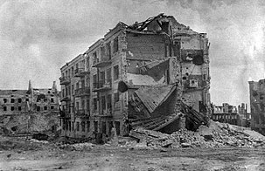
Герои Сталинграда
Сержант Я. Павлов вместе со своими немногочисленными товарищами захватил у немцев и почти два месяца оборонял дом недалеко от набережной. Дом, у которого нашли могилу сотни солдат вермахта, потом так и назвали — «Дом Павлова».

Slide 14
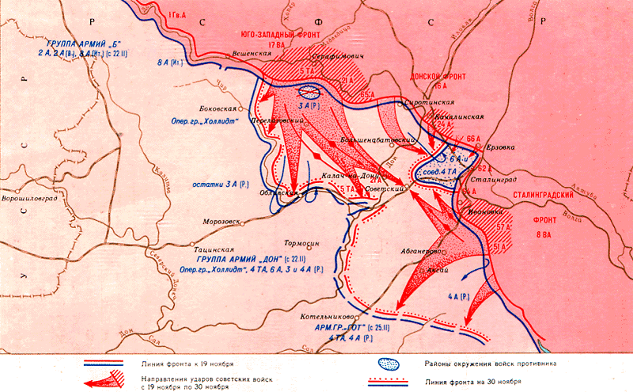
ЗАМЫСЕЛ КОНТРНАСТУПЛЕНИЯ ПОД СТАЛИНГРАДОМ
Ещё в сентябре 1942 года Г. Жуков, возвратившийся в Москву из‑под Сталинграда, вместе с начальником Генштаба РККА А. Василевским доложили И. Сталину предварительный замысел окружения прорвавшихся к Волге немецких войск.
Детально разработанный советский план контрнаступления получил название «Уран» и 13 ноября 1942 года был утверждён Верховным Главнокомандующим. Предусматривалось быстрыми разящими ударами войск Юго‑Западного (Н. Ватутин), Донского (К. Рокоссовский) и Сталинградского (А. Ерёменко) фронтов рассечь и окружить вражескую группировку в Сталинграде, а затем уничтожить её.

Slide 15
Соотношение сил Красной Армии и сил противника перед началом советского контрнаступления под Сталинградом
 | КРАСНАЯ АРМИЯ | СИЛЫ ВЕРМАХТА И ЕГО СОЮЗНИКОВ
ЧЕЛОВЕК | БОЛЕЕ 1,1 МЛН | ОКОЛО 1 МЛН
OРУДИЙ И МИНОМЁТОВ | 1 560 | 675
САМОЛЁТОВ | БОЛЕЕ 1,9 ТЫС. | БОЛЕЕ 1,2 ТЫС.

Slide 16
Операция Уран ( 19.10-23.10)
Советскому командованию удалось скрытно сосредоточить свои войска на решающих направлениях, выбрать во вражеской обороне слабые места — прежде всего те, которые занимали румынские и итальянские армии, — и сохранить секретность подготовки операции вплоть до самого её начала.
В 7:30 утра 19 ноября 1942 года залпами «катюш» началась 80‑минутная артподготовка. Это был старт советского контрнаступления под Сталинградом. Оборону гитлеровских войск громили 3 500 орудий. Враг был подавлен сокрушительным огнём, а в 8:50 в атаку перешли пехота и танки. В память об этом 19 ноября стало в СССР Днём артиллерии (ныне — День ракетных войск и артиллерии).
Уже 23 ноября кольцо советских войск вокруг 6‑й армии Ф. Паулюса и других соединений противника в районе Сталинграда сомкнулось. В котле оказались 22 вражеские дивизии, более 300 тыс. человек. Это было в несколько раз больше, чем намеревалось окружить наше командование!

Slide 17
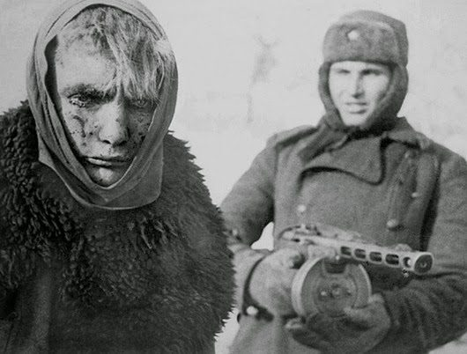
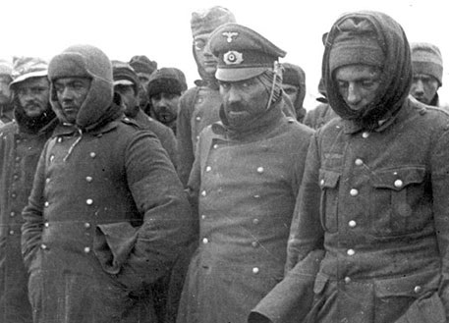
Окруженная группировка
А. Гитлер был в бешенстве. Он приказал ни в коем случае не покидать Сталинград. Командующий немецкой авиацией Г. Геринг пообещал фюреру, что наладит надёжный «воздушный мост» с окружённой группировкой.
Однако сотни германских самолётов были сбиты советскими зенитчиками и истребителями. Вскоре в окружённых вражеских войсках начался голод. Это было расплатой за преступления, которые совершили гитлеровские войска на советской земле…

Slide 18
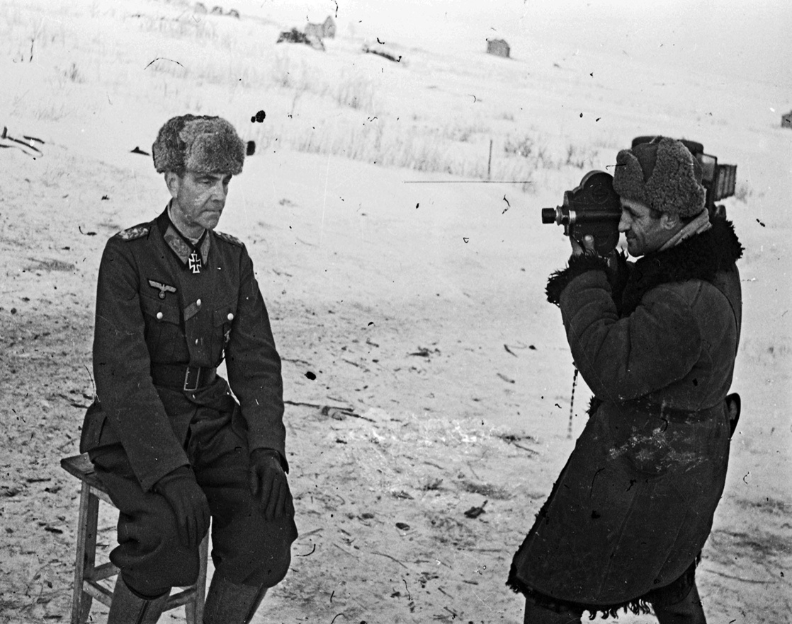
операция «КОЛЬЦО» 10.01-2.02 1943г.
К январю 1943 года советское командование разработало операцию «Кольцо» по уничтожению и пленению вражеской группировки в Сталинграде. Операцию было поручено провести Донскому фронту К. Рокоссовского. Ультиматум о сдаче немцы отклонили. 10 января советские войска развернули наступление. К концу января остатки немецких войск были зажаты в руинах Сталинграда и потеряли все аэродромы.
А. Гитлер требовал сражаться до последнего солдата. Ф. Паулюсу даже было присвоено звание фельдмаршала, что в тех условиях могло быть расценено как ясный намёк на самоубийство, — ведь ещё ни один германский фельдмаршал не попадал в плен. Но Ф. Паулюс сдался вместе со всем своим штабом. В плен попали 24 генерала, 2,5 тыс. офицеров и около 90 тыс. солдат. Ещё 140 тыс. солдат и офицеров противника были впоследствии захоронены в сталинградских развалинах. Бои в Сталинграде закончились 2 февраля 1943 года.

Slide 19
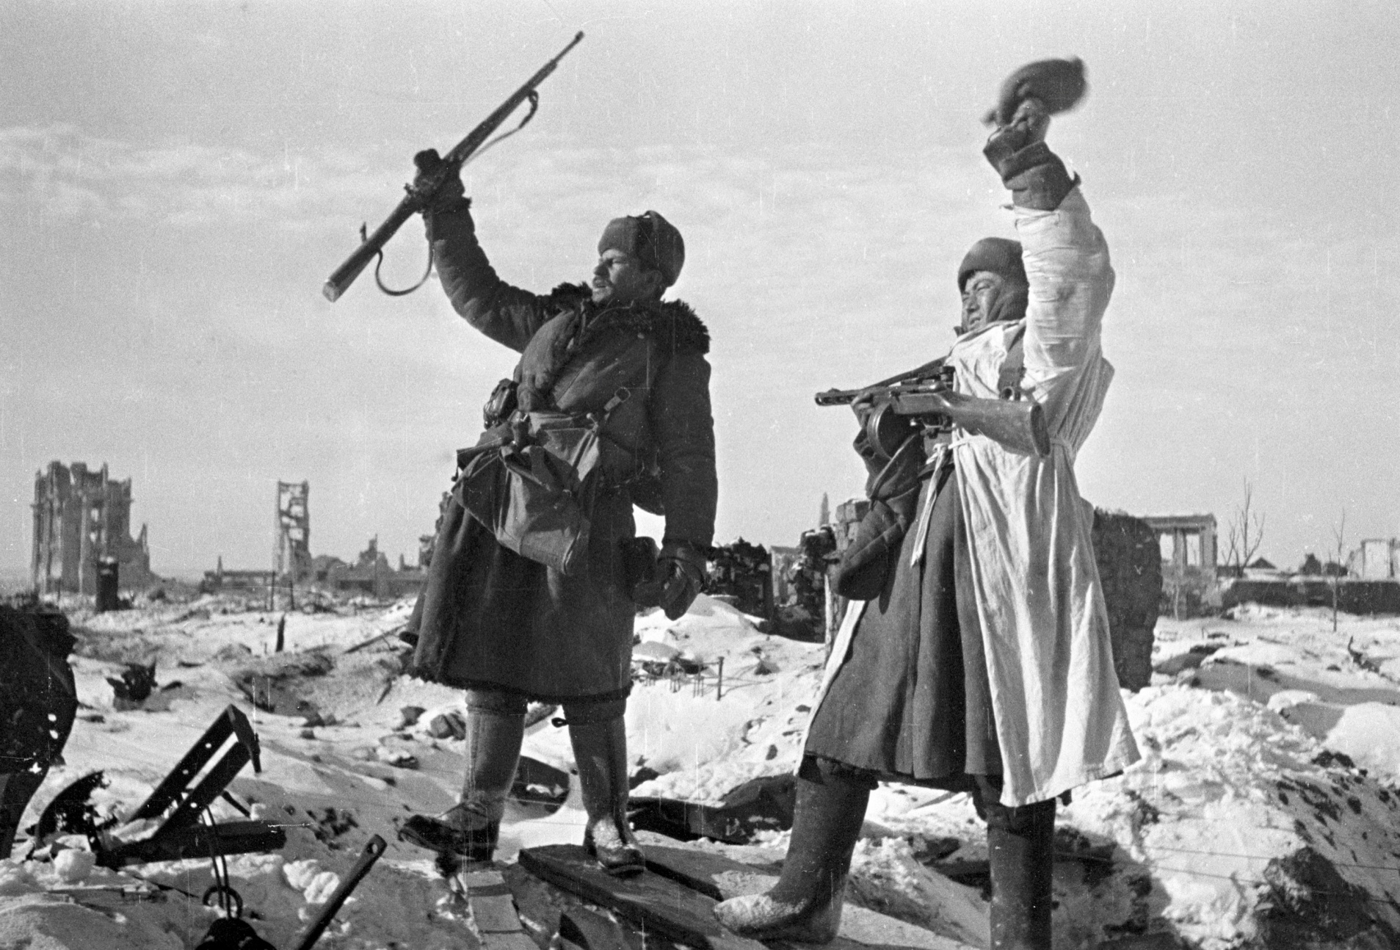
ПОТЕРИ СТОРОН
В период Сталинградской битвы немцы и их союзники (итальянцы, румыны, венгры, хорваты) потеряли около 1,5 млн человек.
Потери Красной Армии составили 1 129 619 человек.

Slide 20
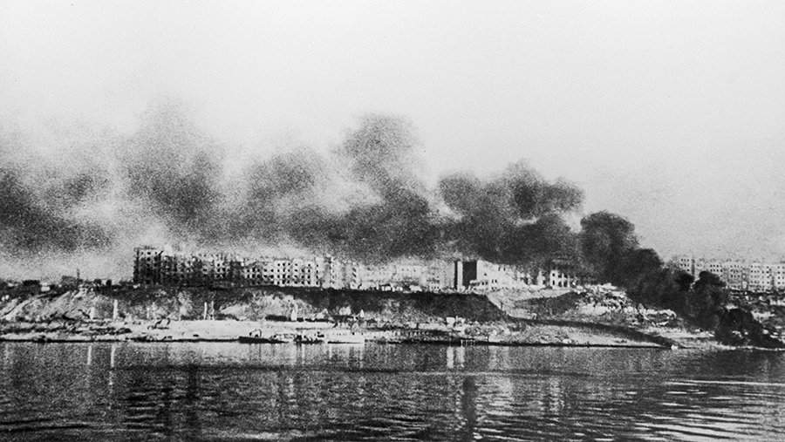
ИТОГИ И ЗНАЧЕНИЕ ВЕЛИКОЙ БИТВЫ
Значение Сталинградской битвы — общий перелом в ходе всей Второй мировой войны. Враг лишился сотен тысяч опытных солдат и офицеров, вынужден был отступить с Северного Кавказа, оставить Ставрополье, Кубань, Ростов‑на‑Дону. В январе 1943 года была прорвана блокада Ленинграда. В марте 1943 года под влиянием поражения в Сталинградской битве немцы очистили территорию Ржевско‑Вяземского выступа и более уже никогда не угрожали безопасности Москвы. Теперь всему миру стало понятно, что СССР не проиграет войну нацистской Германии, а будет и дальше наступать до полного поражения гитлеровского блока.

Slide 21
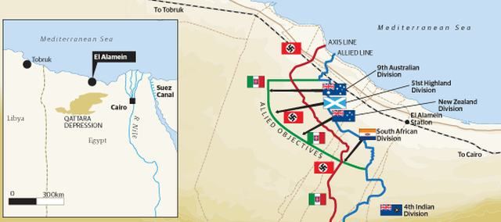
Сражение При Эль-Аламейне 23 октября – 11 ноября 1942г.
Осенью 1942 года итало-немецкие войска находились недалеко от Суэца и Александрии. Итало-немецкая танковая армия "Африка" под командованием генерал-фельдмаршала Э. Роммеля не могла продолжать наступление, так как нуждалась в пополнении.
Однако немецкое командование из-за развернувшихся тяжелых боев на советско-германском фронте могло отправить в Африку лишь незначительное количество вооружения и снаряжения.

Slide 22
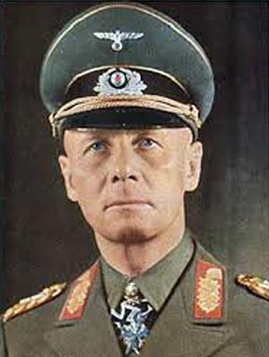
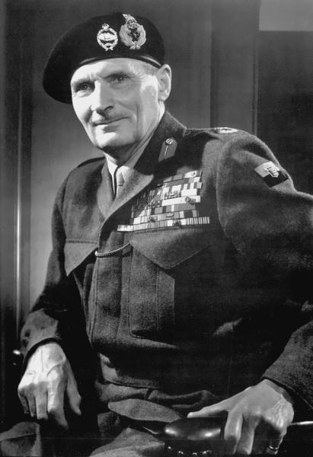
Сражение При Эль-Аламейне 23.10 – 11.11 1942г.
В 1942 году в районе Эль-Аламейна произошли два сражения Второй мировой войны:
Первое сражение при Эль-Аламейне. В июле британские войска остановили здесь наступление германо-итальянских войск под командованием Роммеля.
Второе сражение при Эль-Аламейне. Осенью 8-я британская армия под командованием генерал-майора Монтгомери, используя своё огромное численное превосходство, уничтожила технику противника и перешла в безудержное наступление, закончившееся освобождением всей Северной Африки.

Slide 23
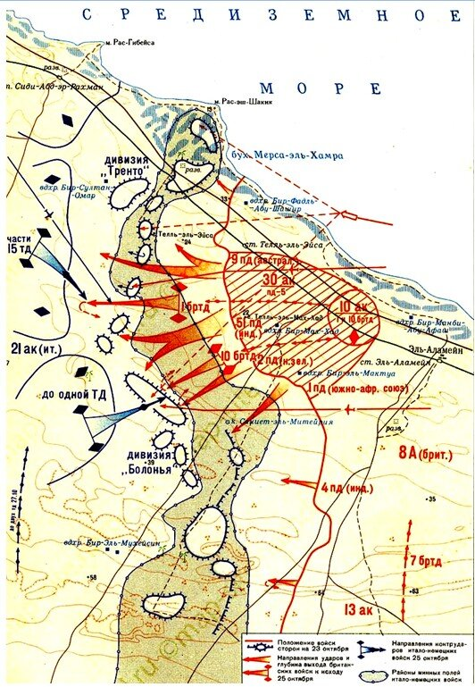
Сражение При Эль-Аламейне
23 октября 1942 года, после трехдневной предварительной авиационной и 20-минутной артиллерийской подготовки, английские войска перешли в наступление.
Прорыв вылился в медленное "прогрызание" оборонительных позиций противника. К 27 октября английские войска продвинулись лишь на 7 км.
На рассвете 2 ноября английские войска начали наступление на четырехкилометровом фронте на направлении главного удара. Большое количество крейсерских танков, брошенных вперед, ценой больших потерь преодолело последние минные поля противника. Во второй половине дня Роммель нанес контрудар силами 15-й и 21-й танковых дивизий. Контратакующих встретил сильный огонь артиллерии и мощные удары авиации.

Slide 24
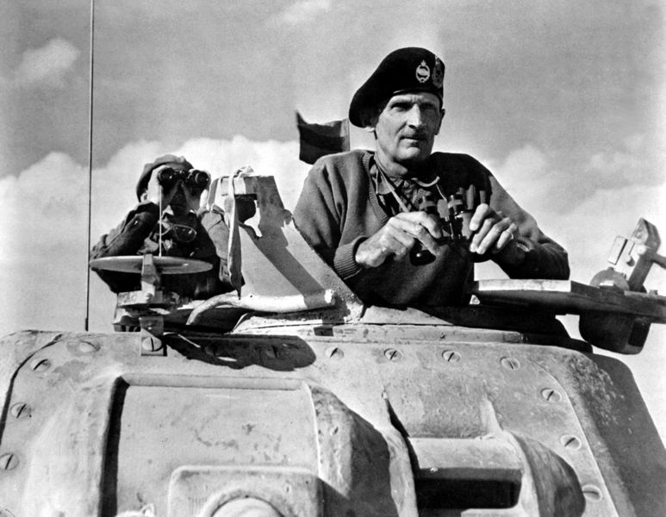
Сражение При Эль-Аламейне
В районе Тель-Эль-Аккакира произошел ожесточенный танковый бой с выдвинутыми 1-й и 10-й бронетанковыми дивизиями англичан. Роммель начал выводить свои дивизии из боя, решил отступить. На следующий день категорический приказ Гитлера заставил его повернуть назад и попытаться любой ценой удержать позиции под Эль-Аламейном.
4 ноября англичане наконец прорвали фронт. В прорыв устремились главные силы, обходя правый фланг приморской группировки противника. Появилась реальная возможность охвата и уничтожения приморской группировки итало-немецких войск. Роммель отдал приказ об отходе из Египта. При этом он забрал у итальянцев запасы пресной воды и почти весь автотранспорт. 4 итальянские пехотные дивизии (30 тысяч солдат и офицеров), брошенные своим союзником, капитулировали..)Англичане преследовали Роммеля слишком медленно. Их попытки окружить противника были слишком ограниченными, осторожными, запоздалыми. Роммель ушёл.

Slide 25
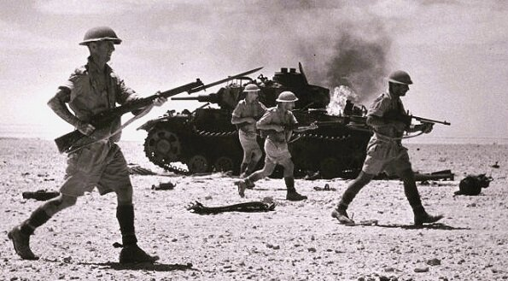
Для сравнения
За время сражения под Эль-Аламейном итало-немецкие войска потеряли 55 тысяч убитыми, ранеными и пленными, 320 танков и около 1 тысячи орудий. В некоторых источниках приводятся другие данные. Английские потери составили 13,5 тысяч человек убитыми, ранеными и пропавшими без вести. Из строя вышло 432 танка.
Победа англичан под Эль-Аламейном была первым значительным успехом английских войск в Северо-Африканской кампании 1940-1943 годов.

Slide 26
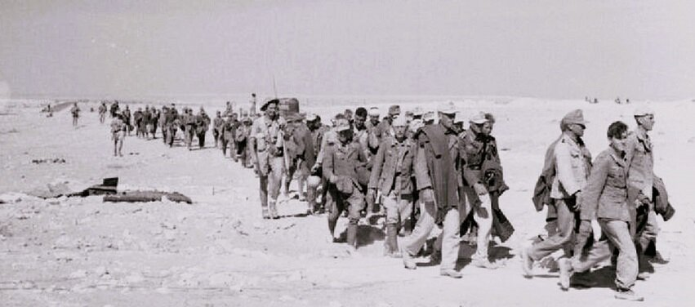
Значение битвы под Эль- Аламейном
Битву под Эль-Аламейном на Западе (прежде всего, в Англии) безосновательно считают переломным моментом во всей Второй мировой войне, сравнивая её по значимости со Сталинградским сражением. Чтобы развеять ореол «величайшей победы Монтгомери во Второй мировой войне», достаточно взглянуть на длительность операций, охват территории боевых действий, соотношение сил и потерь обеих сторон.
Неоспоримым остаётся тот факт, что после поражения у Эль-Аламейна танковая армия «Африка» окончательно утратила свою прежнюю мощь, численность и способность к ведению масштабных наступательных действий. Впрочем, Роммель по-прежнему оставался опаснейшим и грозным противником. Однако стратегическая инициатива на пустынных просторах Киренаики полностью перешла в руки Британии.

Slide 27
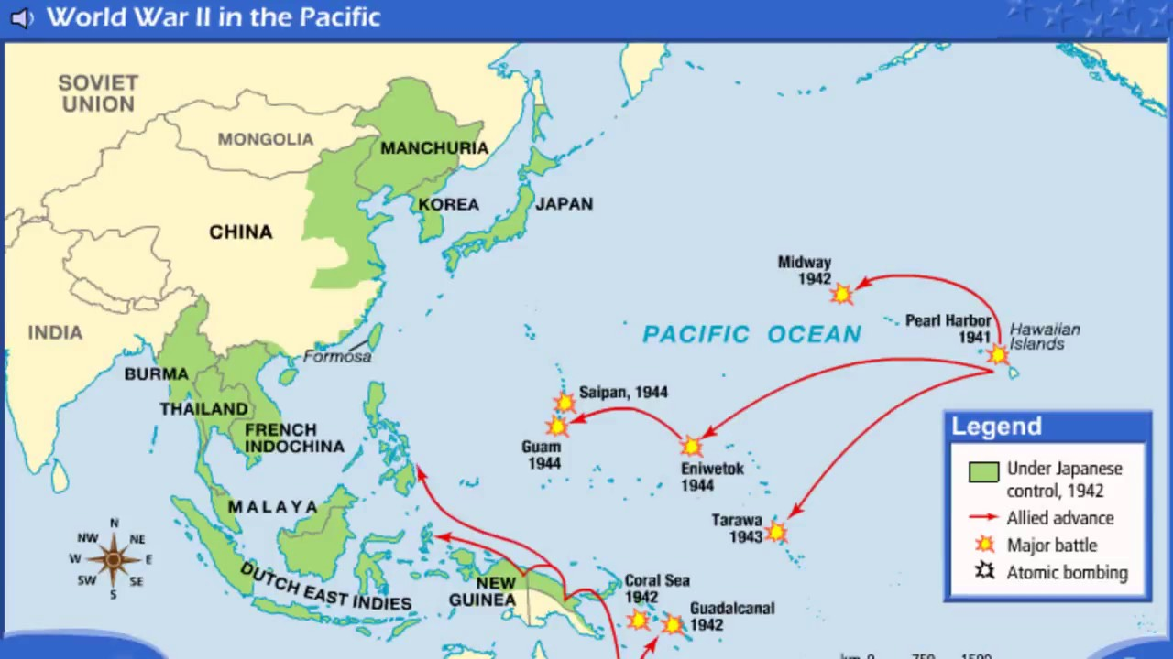
Военные действия в Тихом океане
Весной 1942 года для США и Англии на Азиатско-Тихоокеанском театре сохранялась неблагоприятная военная обстановка. Зимой 1941–1942 гг. США и Англия понесли тяжелые потери в военно-морских силах, лишились важных стратегических позиций и пунктов: Гонконга, Сингапура, британской Малайи, части Бирмы, Филиппин, Голландской Индии, Новой Британии, большей части Новой Гвинеи, Соломоновых и ряда других островов в Тихом океане. Японская империя совершила ряд успешных военных операций, захватив важнейшие стратегические районы и богатые источники сырья.

Slide 28
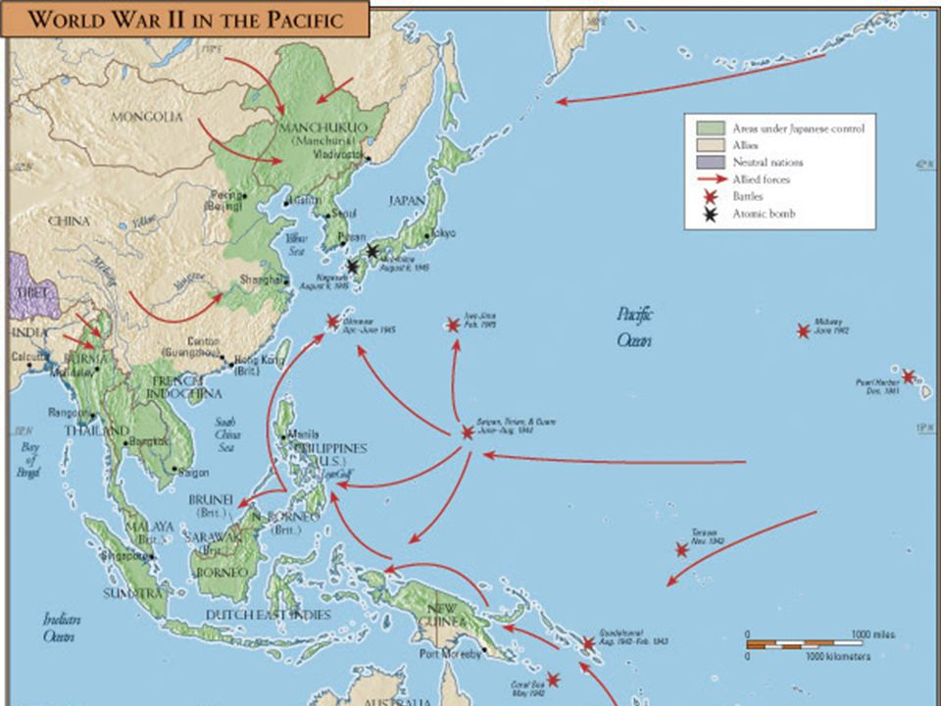
Военные действия в Тихом океане
Ухудшилось положение Китая, который продолжал борьбу с японскими захватчиками. Нависла угроза вторжения японцев в Австралию, на Гавайи, Цейлон и в Индию. Усложнилось положение с морскими коммуникациями в Тихом и Индийском океане, а значит и ситуация с переброской войск, подкреплений и припасов.
Однако Япония не смогла нанести решительное поражение США в Тихом океане в ходе блицкрига. Война перешла в затяжную стадию. Начало сказываться огромное военно-экономическое превосходство США (не считая Британской империи и её доминионов, колоний) над ограниченным военно-экономическим потенциалом Японской империи. Господство Японии на море, в воздухе и на суше быстро подошло к концу.

Slide 29
Американский авианосец «Энтерпрайз» в Перл – Харборе накануне сражения при Мидуэе

Slide 30
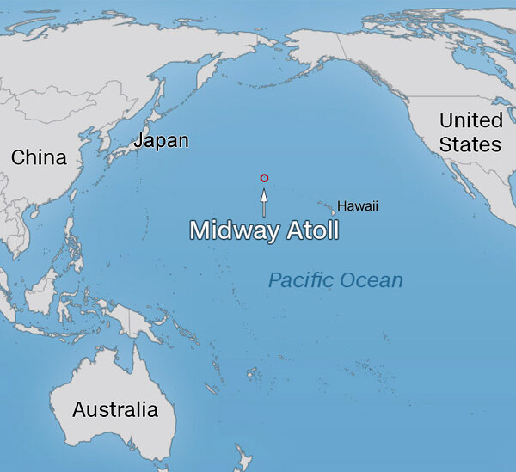
Сражение у атолла Мидуэй 4-7 июня 1942 года
Во второй половине 1942 г. произошли решающие сражения, которые позволили остановить продвижение армий стран «оси» и начать контрнаступление войскам антигитлеровской коалиции.
В июне 1942 г. в морском сражении у атолла Мидуэй тяжелейшее поражение потерпел японский военно-морской флот.
Американцы потеряли всего один авианосец, а японцы лишились четырёх и были вынуждены перейти к обороне. Сбылся прогноз адмирала Ямамото на войну Японии с США: «Я буду неудержимо двигаться вперёд в течение половины или целого года, но я абсолютно не ручаюсь за второй или третий год».
Сам Ямамото погиб в апреле 1943 г., что нанесло сильный удар по боевому духу японцев.

Slide 31
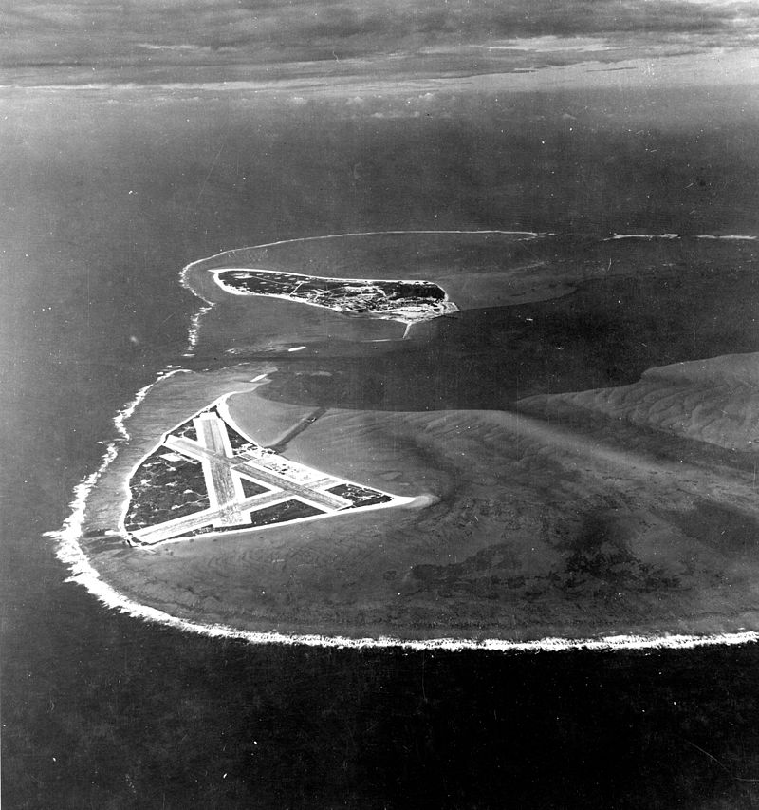
Сражение у атолла Мидуэй 4-7 июня 1942 г.
4 июня 1942 года произошло сражение у атолла Мидуэй. Оно стало поворотной точкой в войне на Тихом океане. Япония потеряла 4 тяжелых авианосца («Акаги», «Хирю», «Кага» и «Сорю»), а японская морская авиация понесла потери, от которых не смогла оправиться до конца войны. Самой невосполнимой потерей оказалась гибель сотен квалифицированных пилотов. Японский флот, до конца лишился возможности эффективно действовать вне зон прикрытия береговой авиации.

Slide 32
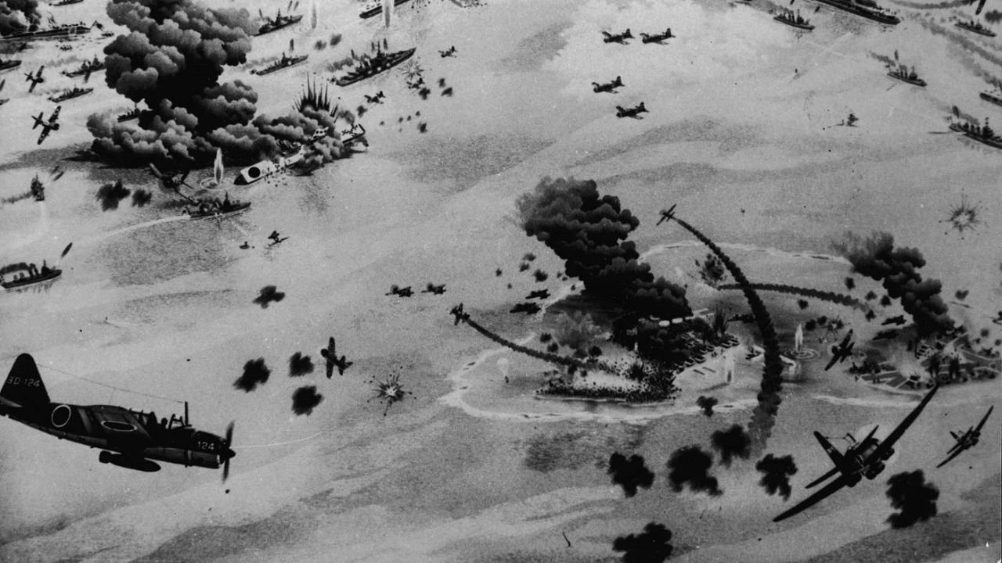
Сражение у атолла Мидуэй 4-7 июня 1942 года
Японцы намеревались занять Мидуэй с целью расширения «защитного периметра» своих островов. Операция служила подготовкой к дальнейшему наступлению на острова Фиджи и Самоа, а также к возможному вторжению на Гавайи.
Не рискуя совершать повторное нападение на основную базу американского флота в Пёрл-Харборе, японское командование решило атаковать базу на атолле Мидуэй. Как и в случае с атакой на Пёрл-Харбор, была сделана ставка на внезапность нападения.

Slide 33
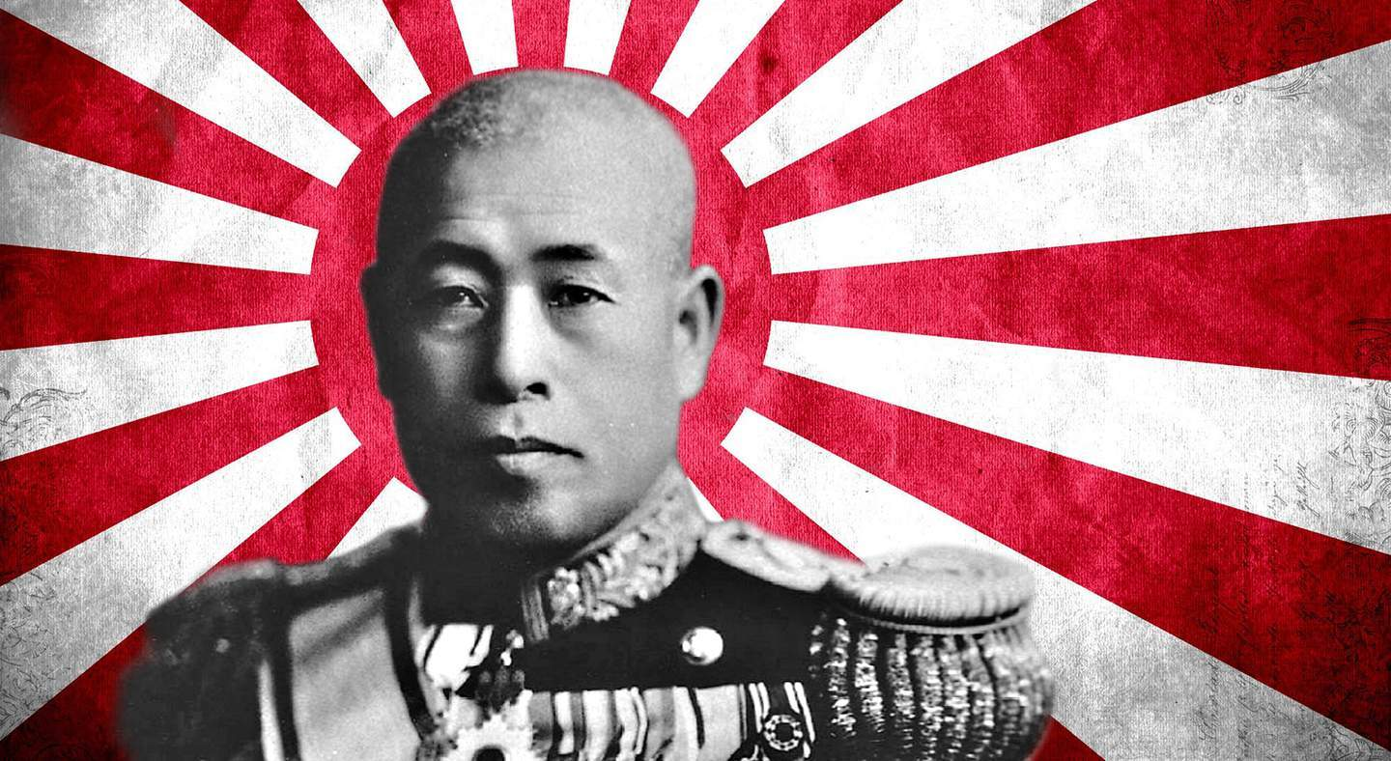
Сражение у атолла Мидуэй 4-7 июня 1942г.
Однако расчёт японцев на внезапность не оправдался.
Американские бомбардировщики с Мидуэя действительно успели подняться до японского налёта и нанесли удар по японским авианосцам. Находившиеся поблизости друг от друга «Акаги», «Кага» и «Сорю» получили первый — две, второй — четыре и третий — три тяжелые бомбы. На палубах стояли заправленные и вооруженные самолеты, тогда как боеприпасы, предназначенные для налета на остров, еще не убрали. Попадания вызвали сильные пожары, авианосцы сделались непригодными для боевых действий, а позже затонули. Адм. Исороку Ямамото

Slide 34
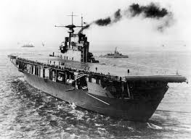
Сражение у атолла Мидуэй
После сражения у атолла Мидуэй Императорская Япония потеряла инициативу в войне и была вынуждена перейти к оборонительным действиям.
Чересчур самоуверенные японцы получили очень болезненный урок: спустя всего шесть месяцев после Перл-Харбора четыре из шести нанесших по нему удар авианосца лежали на дне Тихого океана, и о планах дальнейшей экспансии пришлось забыть.

Slide 35
Потери в сражении у атолла Мидуэй в Тихом океане
Японский флот в этом сражении потерял 4 авианосца, один тяжелый крейсер, 248 самолётов морского базирования и более 2500 человек личного состава. Потери американцев — один авианосец, один эсминец, 150 самолётов наземного и морского базирования и 307 человек личного состава.
Главным же итогом сражения за атолл Мидуэй стала потеря Японией инициативы в войне.
Жертвы и утраты
Потоплен 1 авианосец потоплен 1 эсминец ~ уничтожено 150 самолетов ~307 убитых, включая 3 погибших в плену | Потоплено 4 авианосца флота потоплен 1 тяжелый крейсер поврежден 1 тяжелый крейсер повреждено 2 эсминца уничтожено 248 самолетов 3057 убитых 37 захваченных

Slide 36
Домашнее задание
Уметь рассказывать по карте о крупнейших сражениях коренного перелома и их значении

